Slide 1
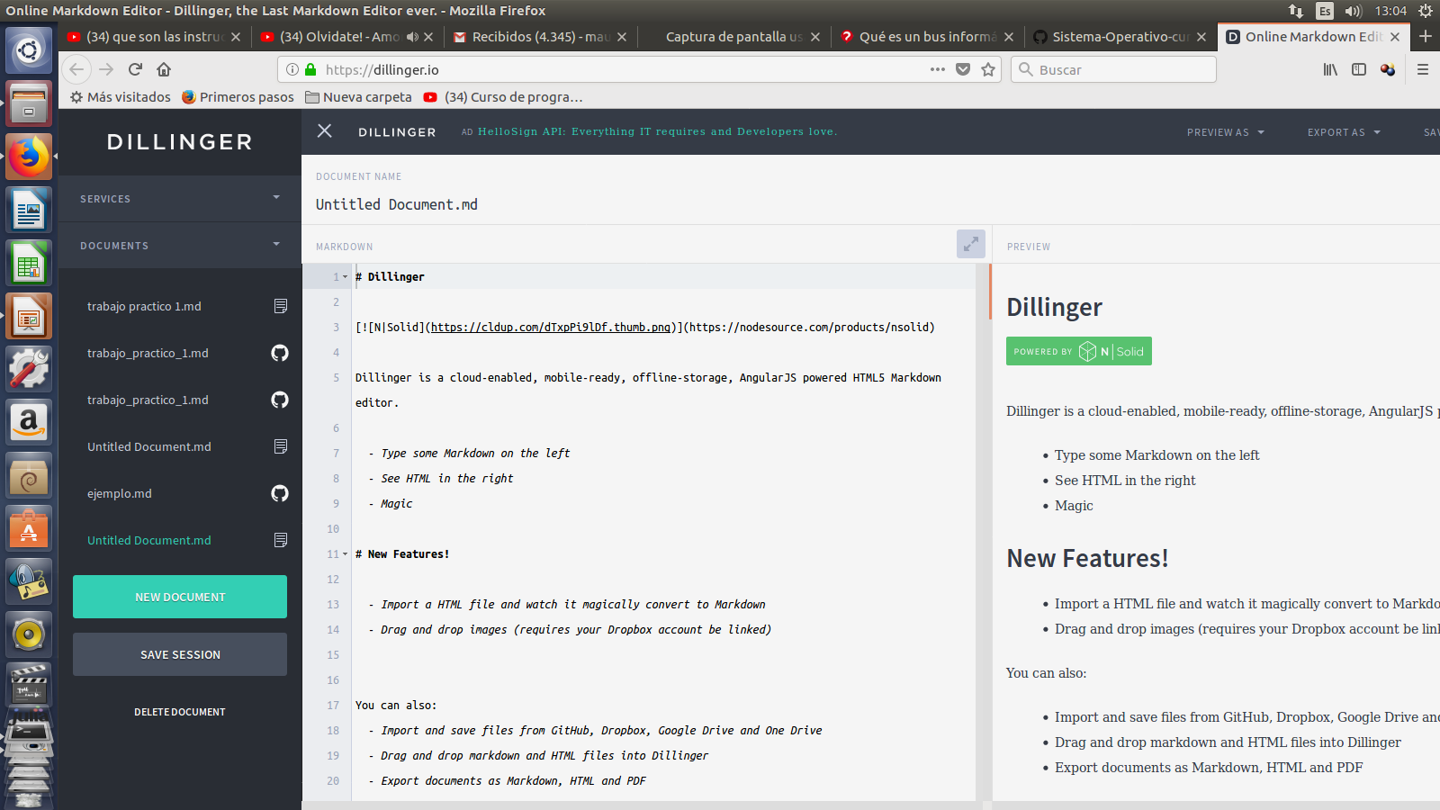
Trabajo con Markdown online para subir a github

Slide 2
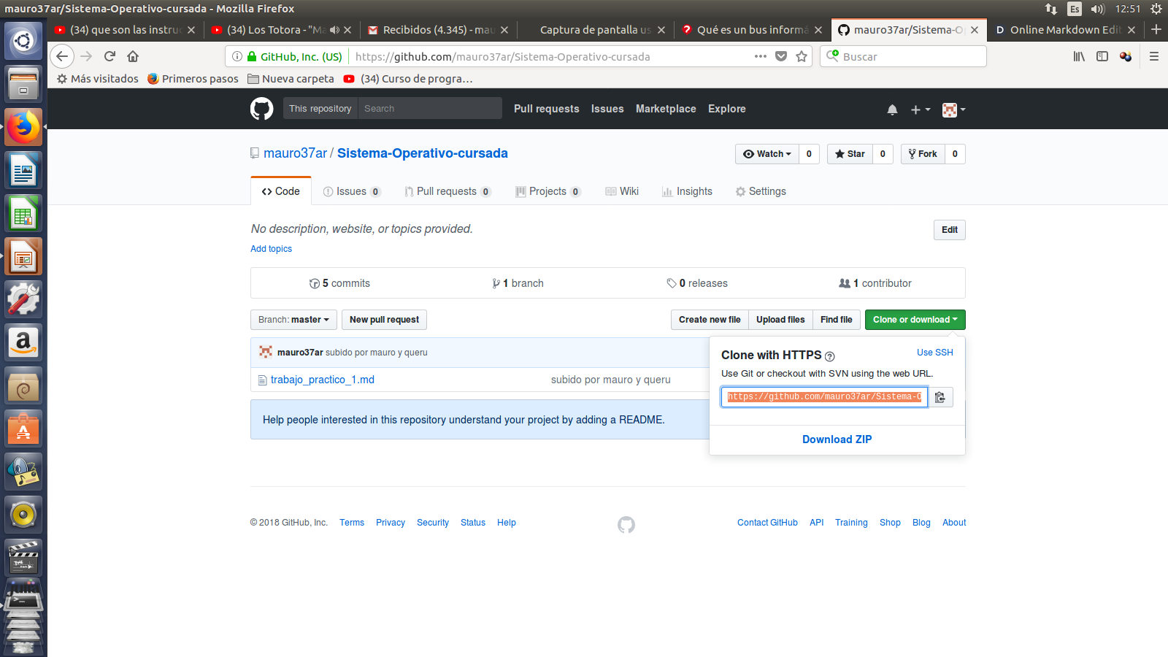
Crear un repositorio en github, copiarlo y clonarlo en el escritorio

Slide 3
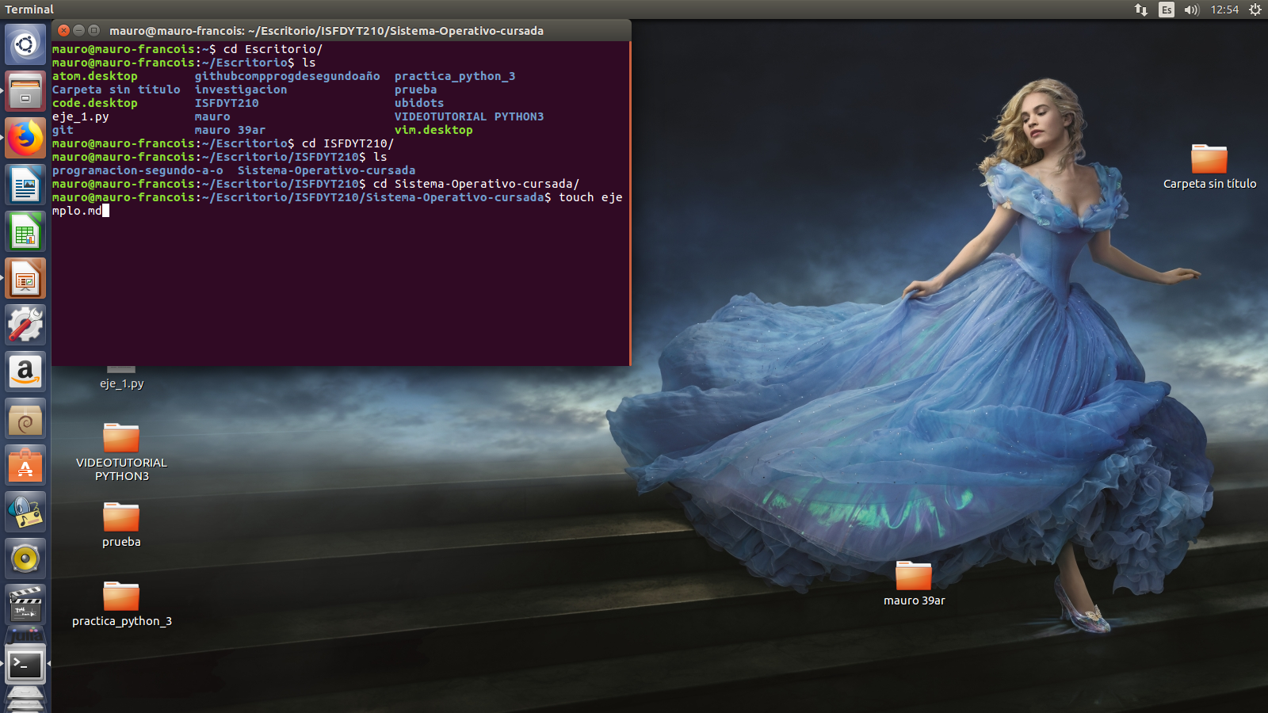
Creamos un archivo en la carpeta del escritorio y lo subimos al github

Slide 4
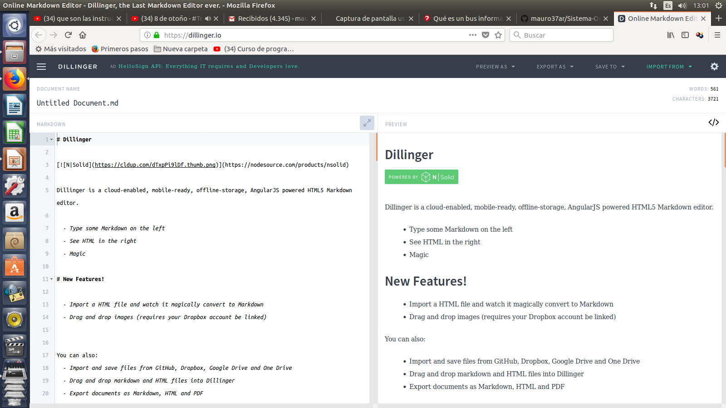
Entramos a la pagina dilinger.io y vamos a import from

Slide 5
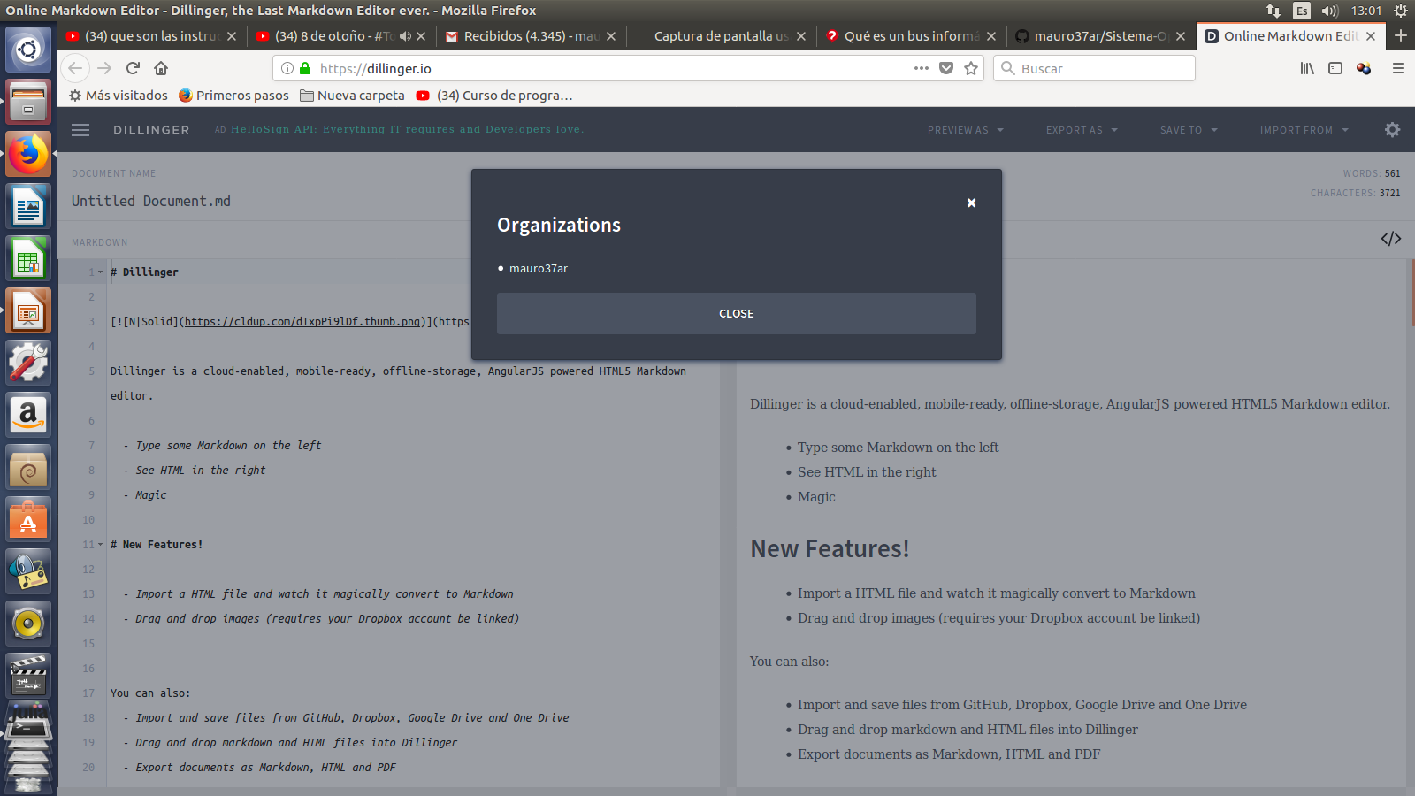
Selecionamos el usuario de github

Slide 6
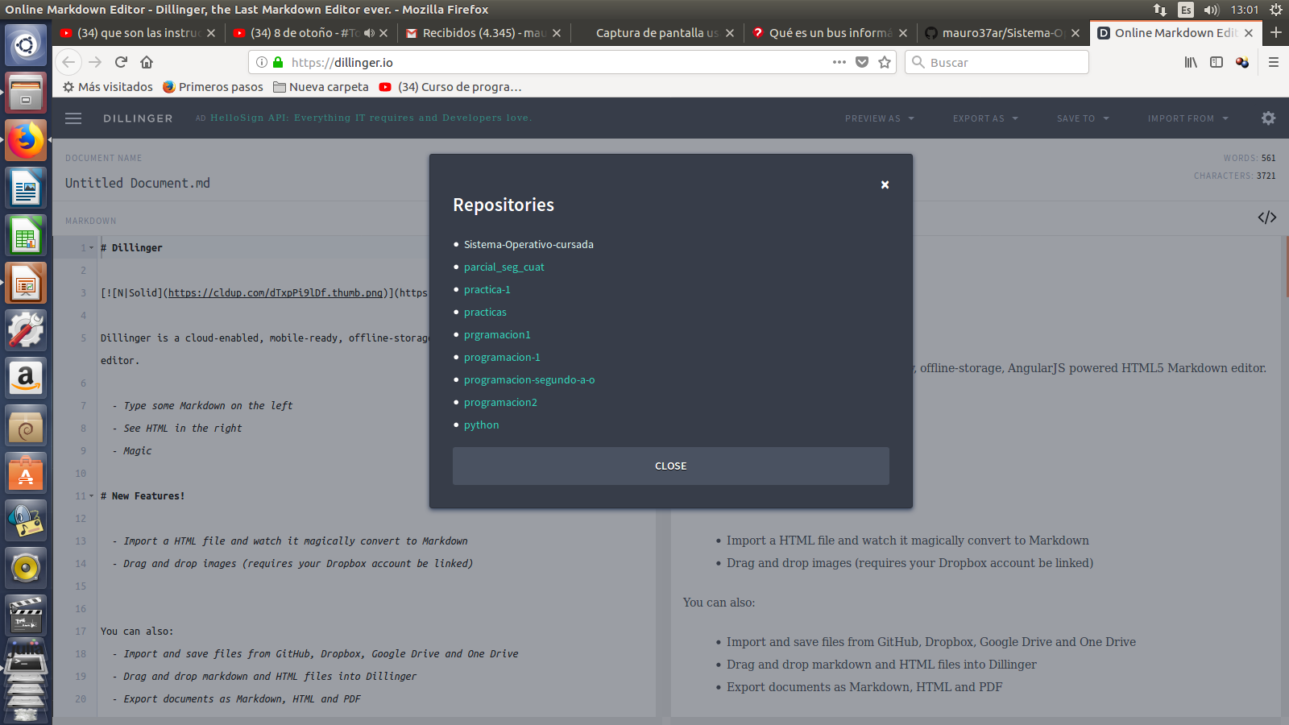
Seleccionamos el repositorio en el que esta el texto al que queremos trabajar

Slide 7
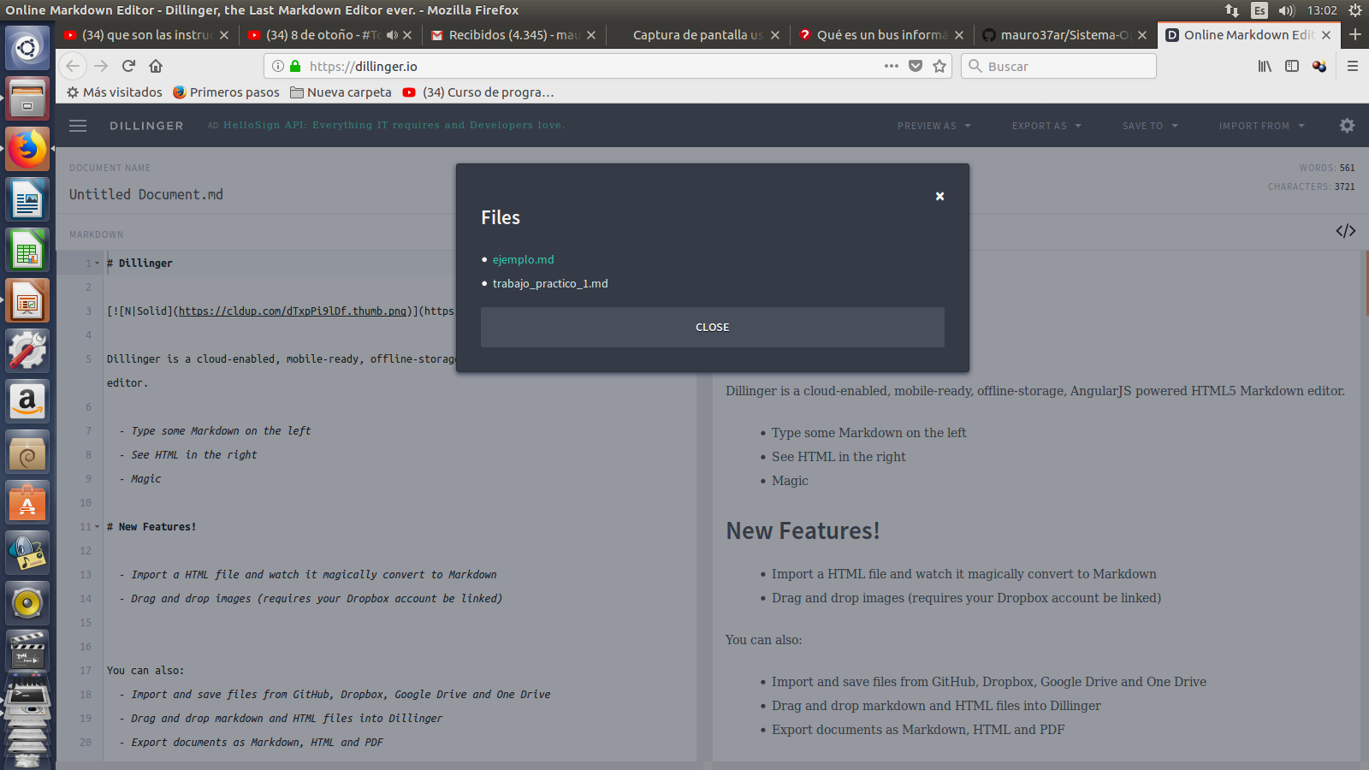
Seleccionamos el archivo a trabajar

Slide 8
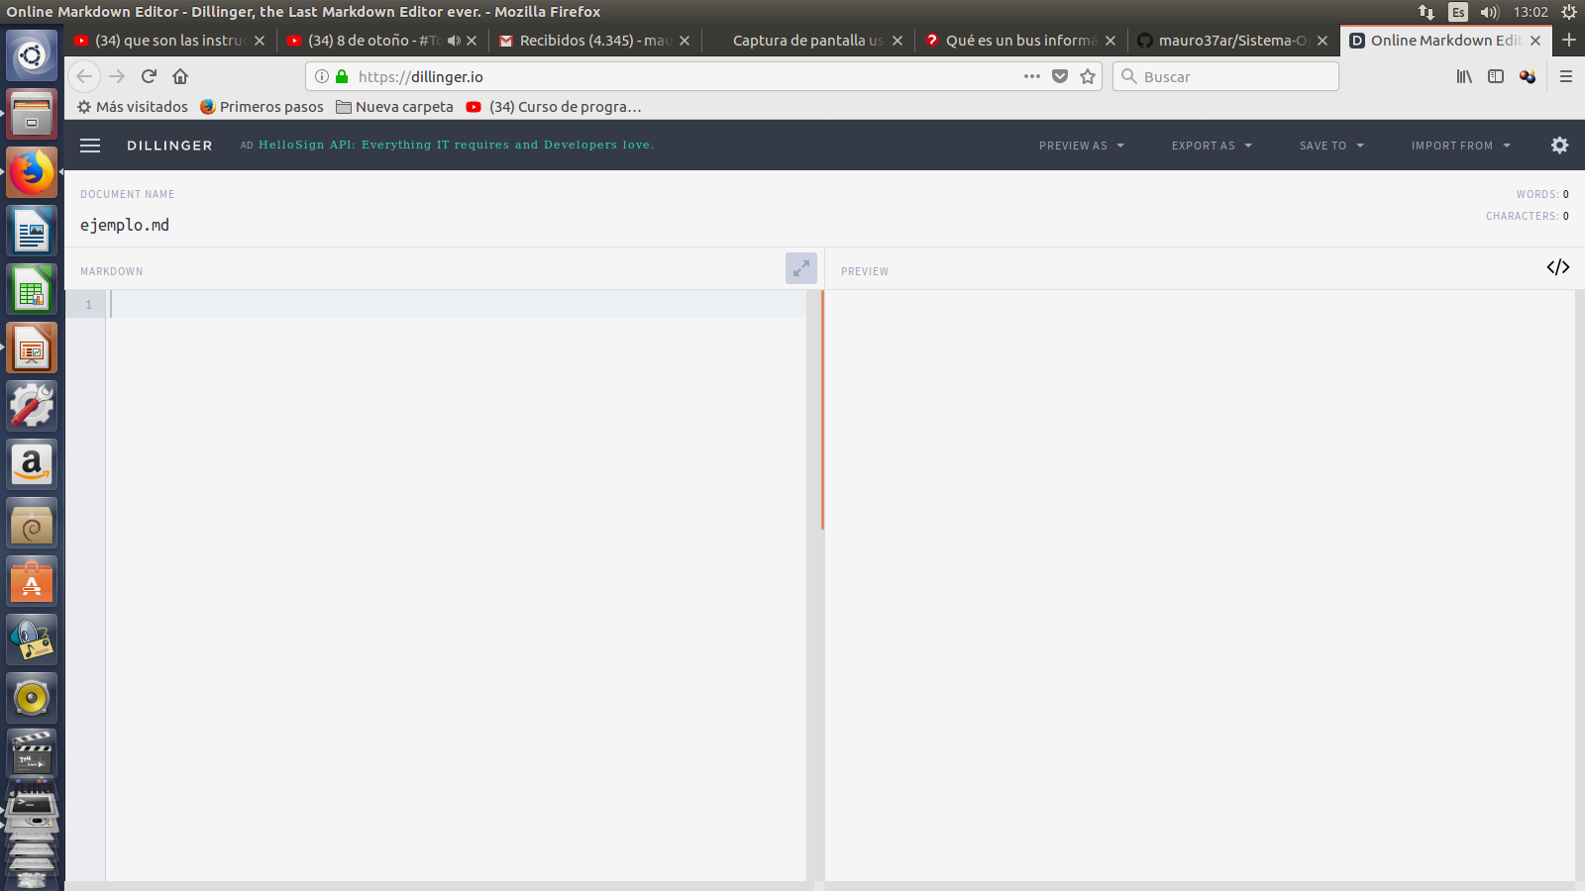
Archivo importado abierto

Slide 9
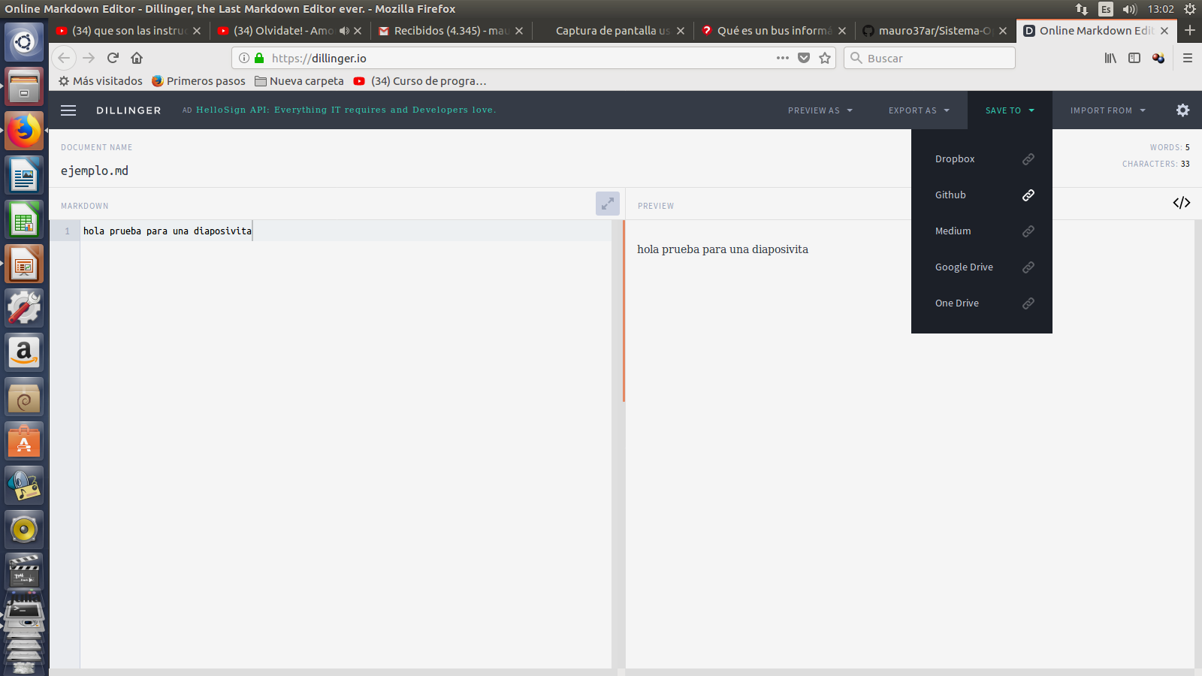
Una vez finalizado el texto vamos a save to y seleccionamos github

Slide 10
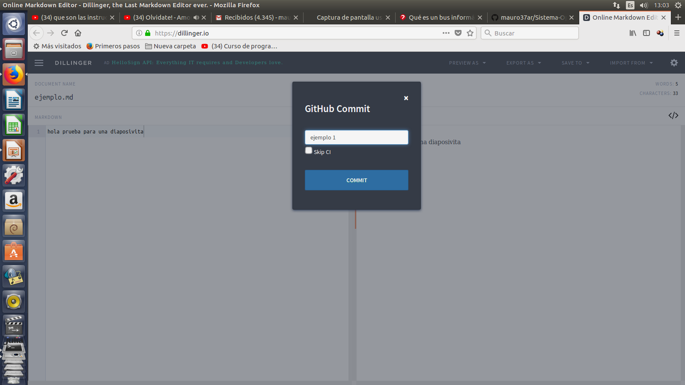
Escribimos el mensaje y apretamos commit

Slide 11
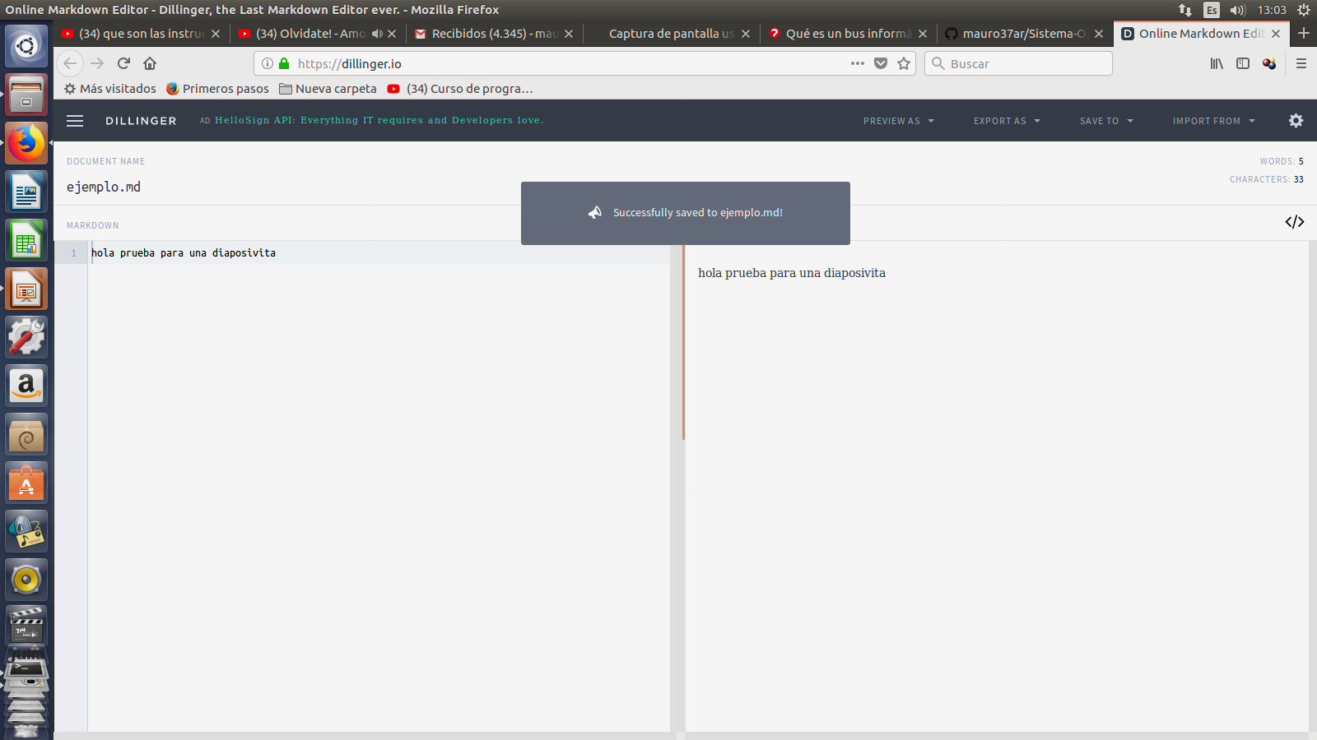
Notificacion que el texto fue guardado

Slide 12
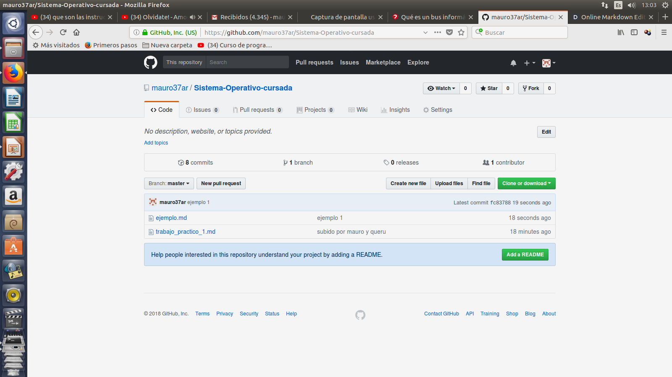
Actualizamos la pagina de github y veremos que el md que trabajamos se actualiza con el commit hecho en dilinger

Slide 13
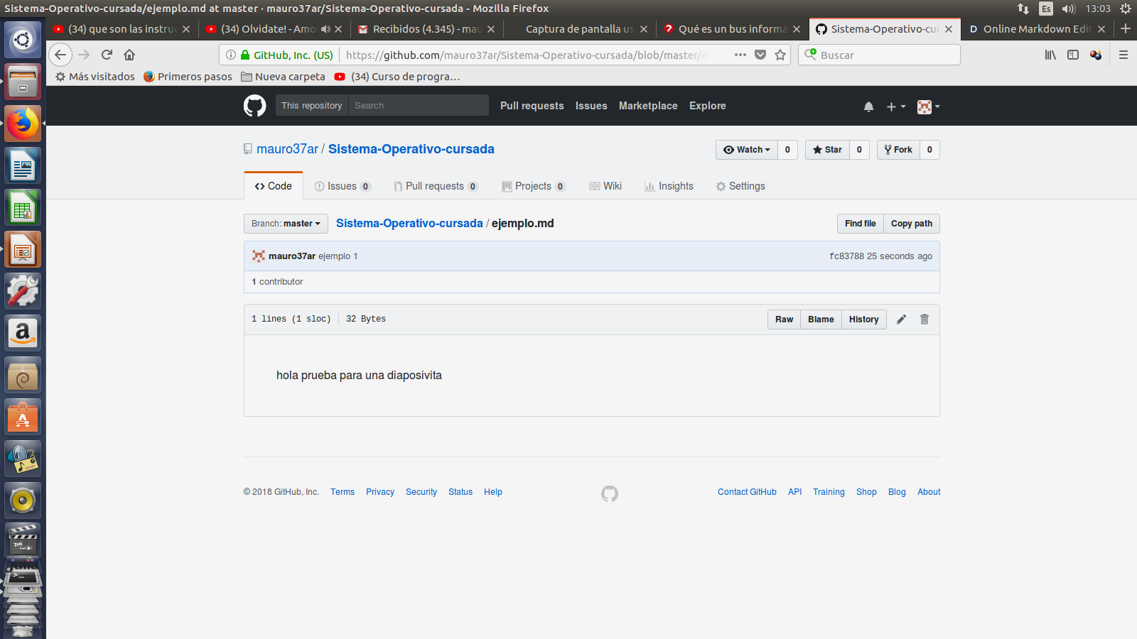
Entramos al md trabajado desde la pagina de dilingeren github y veremos el texto

